Slide 1
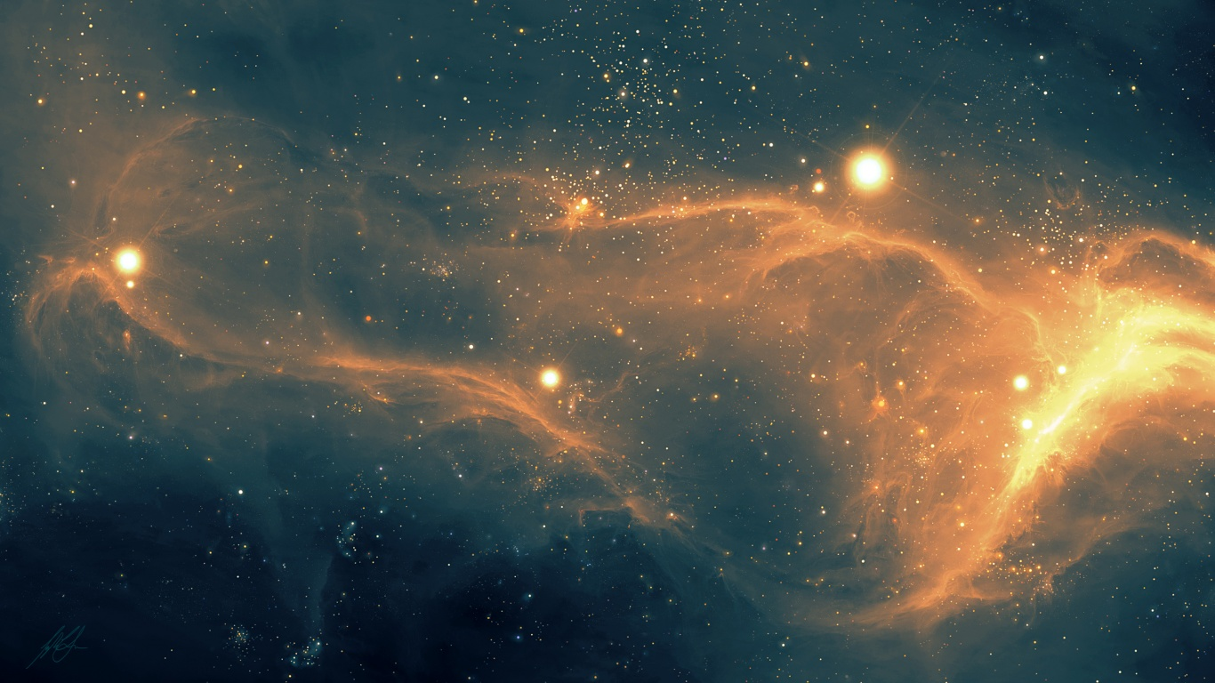
Невідомі подробиці перших космічних польотів

Slide 2
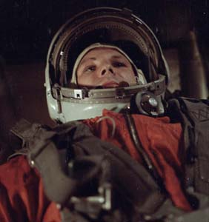
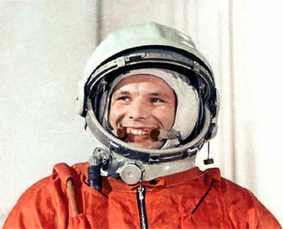
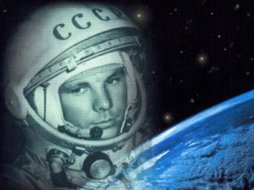
У далекому 1961 році Юрій Гагарін здійснив перший в історії людства політ в космос, який тривав усього 108 хвилин.
Жодній події в світі не відводилося стільки місця і часу в засобах масової інформації, як польоту в космос першої людини Юрія Гагаріна. Але дуже небагато хто знав, з яким ризиком для життя здійснив він свій подвиг. Про це не писали ні в квітні 1961 року, ні потім. Утаємниченість космічної програми давала цензорам право викреслювати найменші натяки на позаштатні ситуації того польоту. А факти ці були такими, що шокують, пише газета «Московський комсомолець».

Slide 3
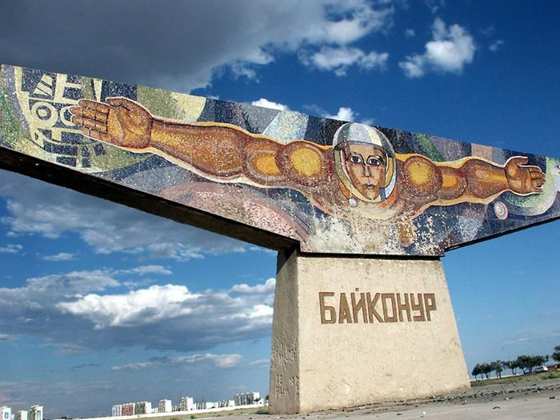
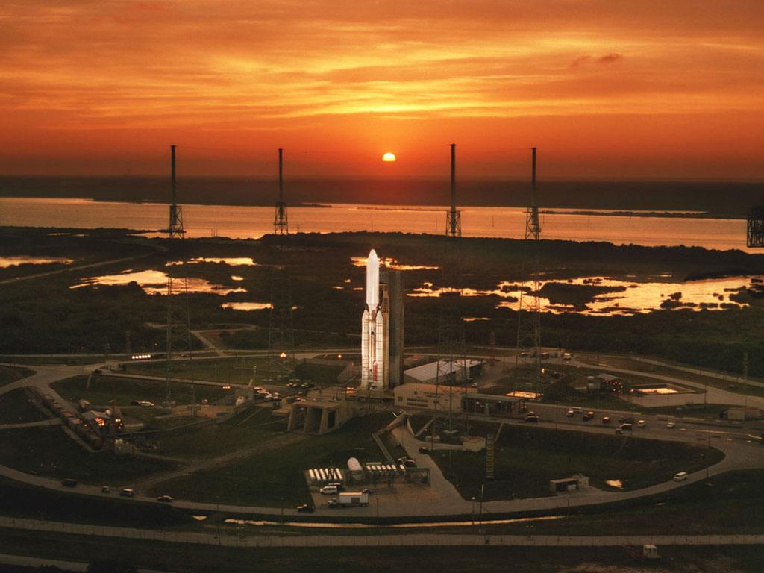
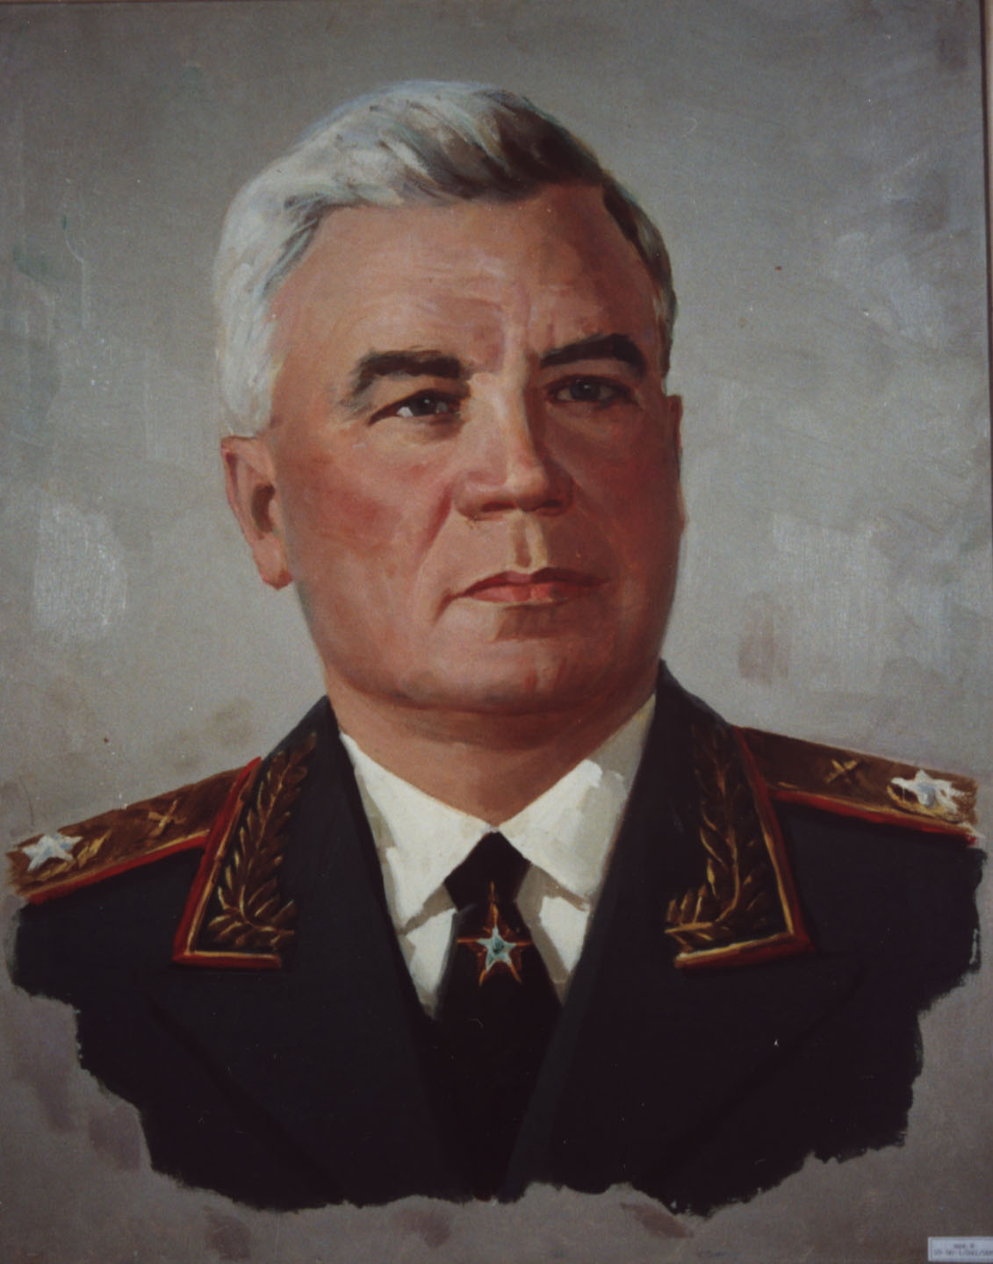
У космос Гагарін повинен був відправитися в грудні

Slide 4
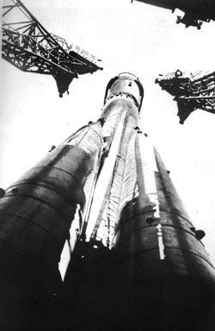
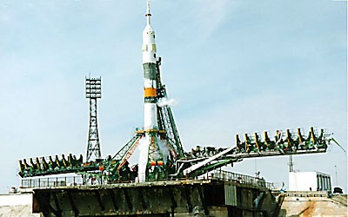
Перший космічний корабель не приземлився досі

Slide 5
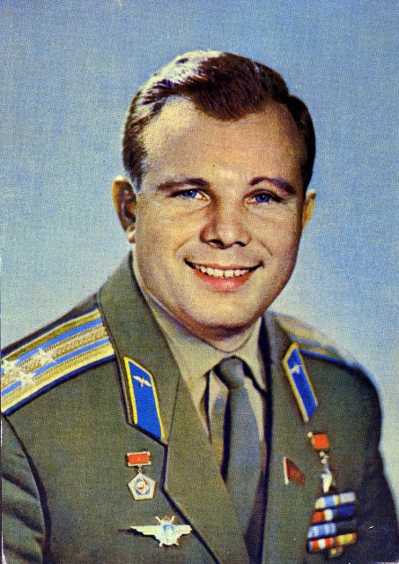
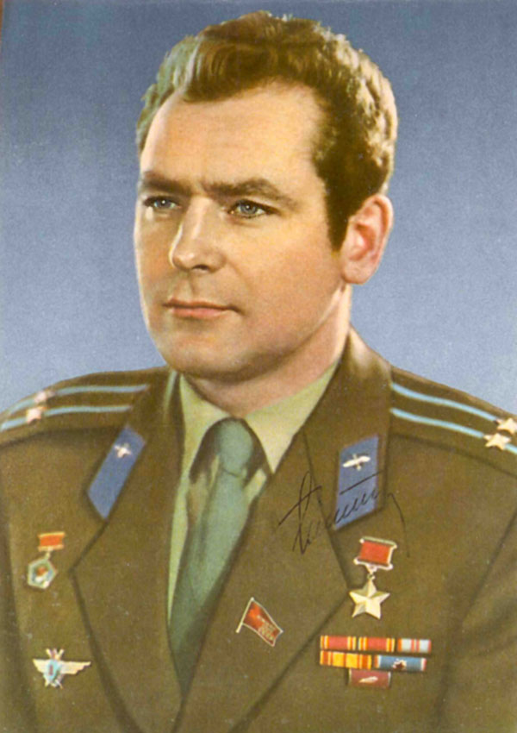
Гагаріна хотіли замінити на Титова

Slide 6
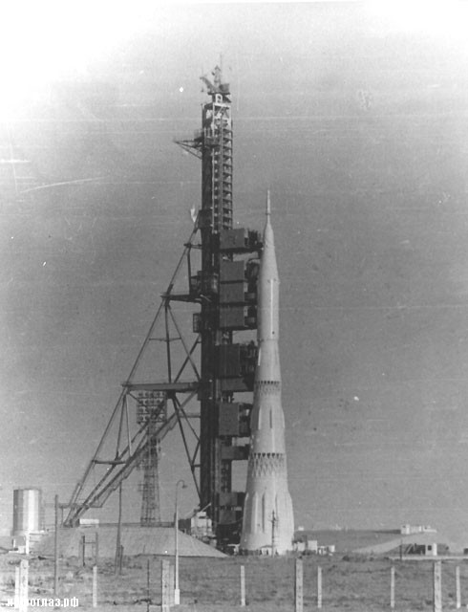
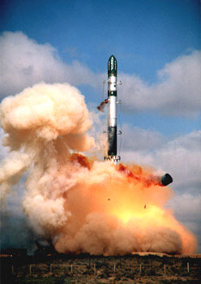
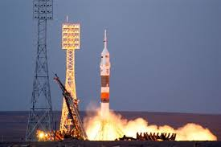
У разі пожежі космонавт повинен був стрибати з ракети

Slide 7
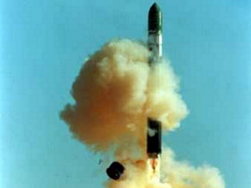
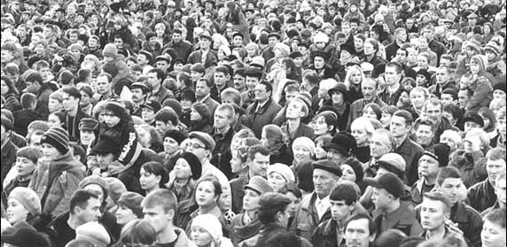
ТАРС(Телеграфне агентство Радянського Союзу ) заготували три звернення до народу

Slide 8
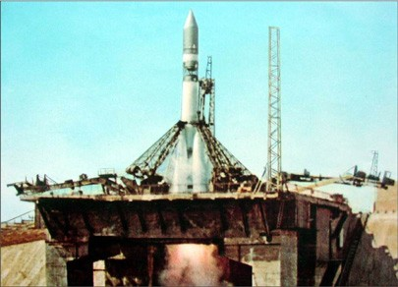
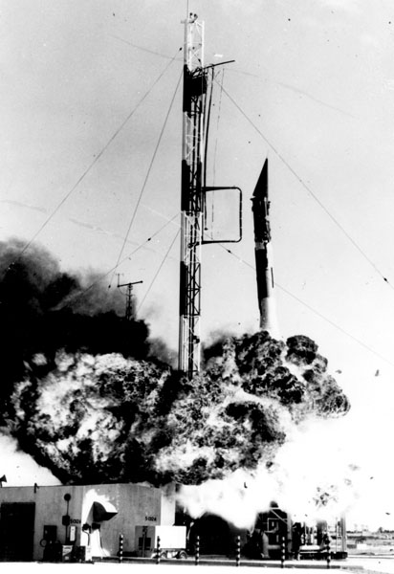
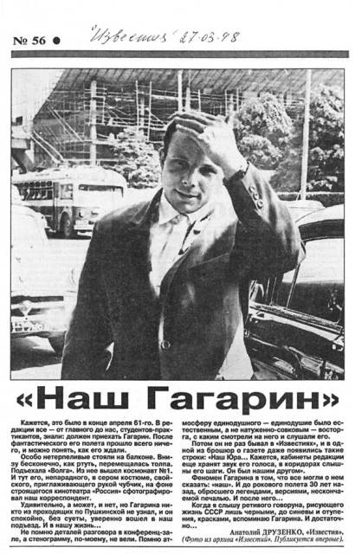
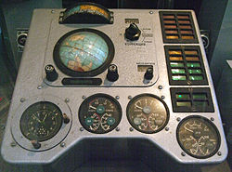

Slide 9
Чи знаєте ви, що:
• багатоступінчасті порохові ракети використовувалися китайцями у військовій справі ще в ХІІ – ХІV ст.;
• 1896 р. був опублікований фантастичний роман К Е.Ціолковського «Вне Земли», де вперше в історії літератури герої мандрували у космосі на ракеті;
• видатний теоретик космонавтики Ю.В.Кондратюк (О.Г.Шаргей) у 1933 р. працював у Харкові над проектом надпотужної вітроелектростанції Криму;
• шедевр світового ракетобудування, ракету Р-7 (або «сімку»), виготовили у кількості 2000 одиниць – більше, ніж усіх інших ракетоносіїв світу, разом узятих.

Slide 10
Чи знаєте ви, що:
• 17 серпня 1960 року живі істоти вперше облетіли навколо Землі на безпілотному кораблі «Восток» та успішно спустилися на земну поверхню. Цими космонавтами були собаки Білка та Стрілка, 2 щури та 28 мишей;
•12 квітня 1961 року перший у світі космонавт Юрій Гагарін міг загинути, тому що спусковий відсік корабля «Восток» довго не роз’єднувався з апаратним модулем, що мав залишатися у космосі;
• Валентина Терешкова стала єдиним радянським космонавтом, ім’я якого було присвоєне кратеру на Місяці та малій планеті з поясу астероїдів;найбільша тривалість космічного польоту людини становить сьогодні 437 діб (цей рекорд встановив радянський лікар-космонавт Юрій Поляков);
• кожен з 8 двигунів надважкої радянської ракети «Енергія» за своєю потужністю дорівнює трьом атомним криголамам;

